Slide 1


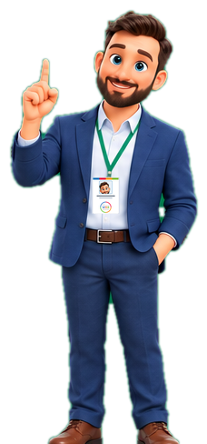

ДЕЛО № 2026-WIDE · ГРИФ: ОТКРЫТО
ХРАНИТЕЛЬ
СКАЗКИ
Расследование: почему в парке аттракционов люди стоят в очередях — и как превратить визит в игру
WIDE Hakaton team
РАССЛЕДОВАНИЕ
Наши идеи сегодня делают будущее завтра
Notes:
Здравствуйте! Мы — WIDE Hakaton team. Наш девиз: наши идеи сегодня делают будущее завтра. Мы расследовали парк «Сказка» и нашли, как превратить визит в игру.

Slide 2

Команда WIDE Hakaton team
ДОСЬЕ · СЛЕДСТВЕННАЯ ГРУППА
ДЕЛО №01
ДЕЛО №02
ДЕЛО №03
ДЕЛО №04
ДЕЛО №05
Сергей
Николай
Артем
Глеб
Кирилл
участник группы
участник группы
участник группы
участник группы
участник группы
«Наши идеи сегодня делают будущее завтра»
Notes:
Сергей, Николай, Артем, Глеб и Кирилл — команда WIDE Hakaton team.

Slide 3




Клиент: парк «Сказка», Крылатское
ДЕЛО №1 · ЗАЯВЛЕНИЕ КЛИЕНТА
60
7
2 700 ₽
позиций на сайте: аттракционы, лабиринты и тематические зоны
тематических зон: динозавры, хаски, альпаки, страусы, птицы, еноты
безлимит на день при покупке онлайн (2 900 ₽ на кассе)
Задача расследования: сделать визит выгоднее и интереснее, убрать «слепые зоны» для гостей и дать парку данные о том, что людям действительно нравится.
Notes:
Данные — с официального сайта парка на 21.10.2026.

Slide 4




Четыре улики с места событий
ВЕЩДОКИ · ЧТО НАШЛО СЛЕДСТВИЕ
УЛИКА №1
УЛИКА №2
Дорого
Далеко
Билет, еда и платная парковка — главные минусы в отзывах гостей.
От метро «Крылатское» около 35 минут пешком: про бесплатный автобус надо знать заранее.
УЛИКА №3
УЛИКА №4
Нет повода вернуться
Тёмные пятна на сайте
Гости пишут, что второй раз вряд ли поедут: «разовое удовольствие».
Не видно, какой аттракцион не работает и почему; неочевидно, кому что подходит по росту.
Источники: отзывы на Otzovik, обзоры KudaGo и Т—Ж, разбор сайта parkskazka.com.
Notes:
Улики собраны из открытых отзывов и разбора официального сайта парка.

Slide 5
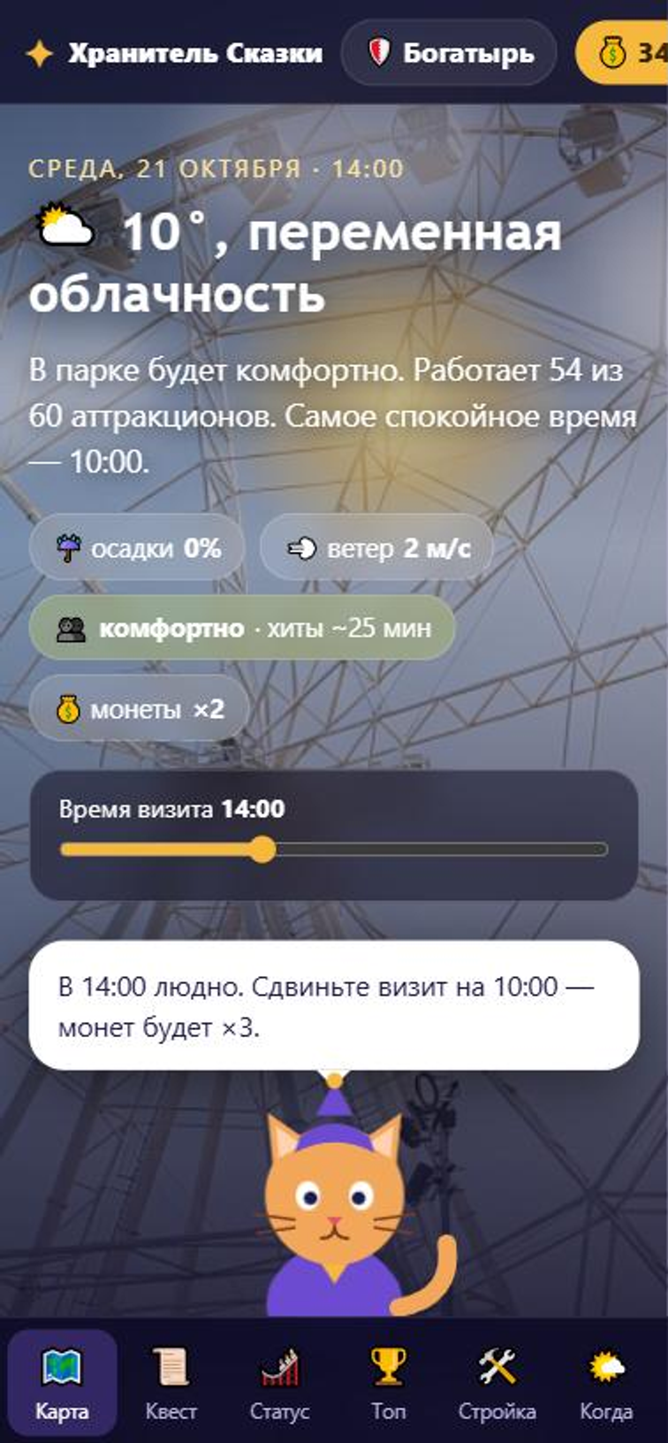
Превратить визит в игру
ВЕРСИЯ СЛЕДСТВИЯ
1
Когда идти
Настоящий прогноз погоды по часам и оценка загрузки: в тихие часы монет больше.
2
Кот Баюн — проводник
Подсказывает, где тише и что работает. Завтра станет ИИ-агентом.
3
Карта со статусами
Видно, что работает, что на ремонте — и почему.
4
Квест, монеты, рейтинг
Баллы за задания, «Починить!» и конструктор новых аттракционов.
Notes:
Идея: гость не читает сайт, а проходит игру вместе с Котом Баюном.

Slide 6
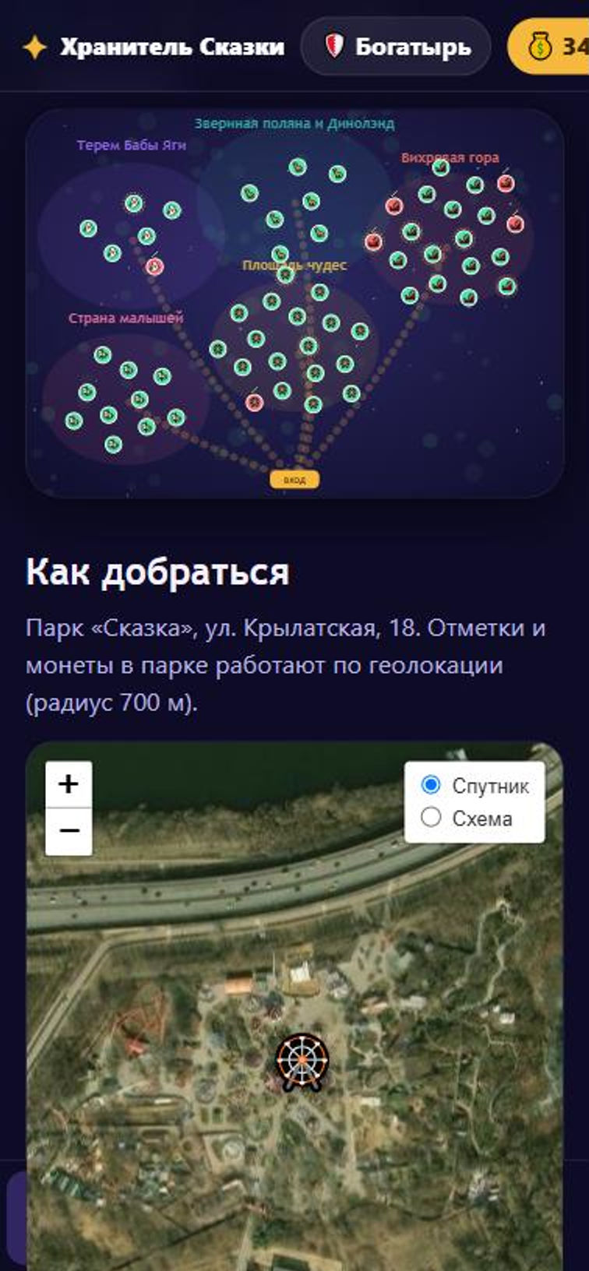
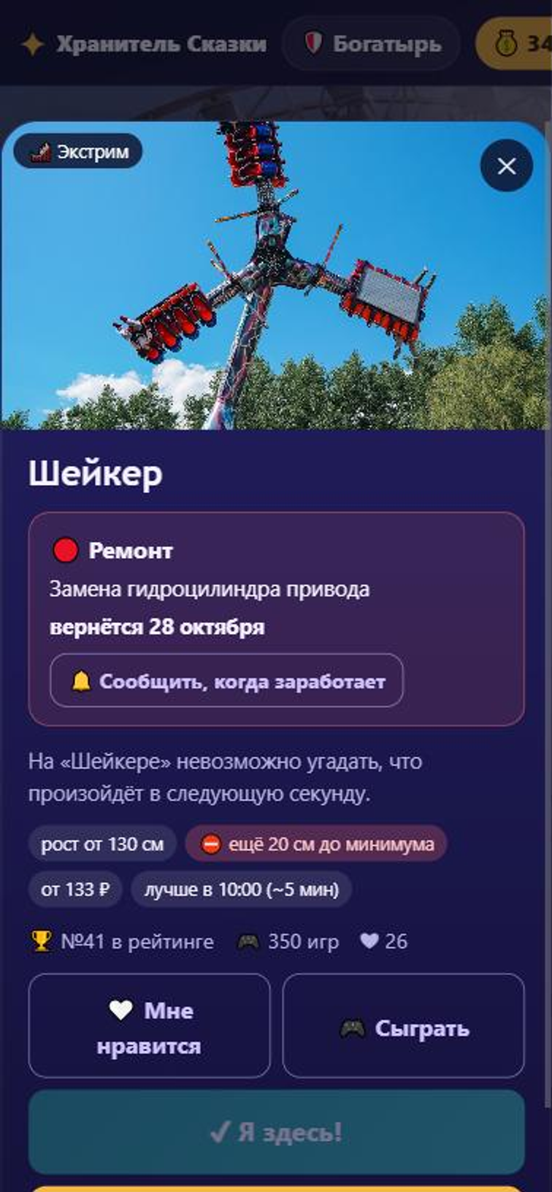
Узнать причину до того, как пришёл
ГЛАВНАЯ УЛИКА · СТАТУС И ПРИЧИНА
1
Светофор на карте
Зелёный — работает, жёлтый — ветер или гроза, красный — ремонт.
2
Причина и срок
«Замена гидроцилиндра, вернётся 28 октября» — прямо на карточке.
3
Сообщить, когда заработает
Подписка на аттракцион: гость придёт, когда он уже в строю.
Ветер и гроза считаются по настоящему прогнозу. Ремонты в демо смоделированы — в боевой версии их вводит оператор парка.
Notes:
Это ответ на «слепое пятно» сайта: гость заранее знает, что не работает и почему.

Slide 7
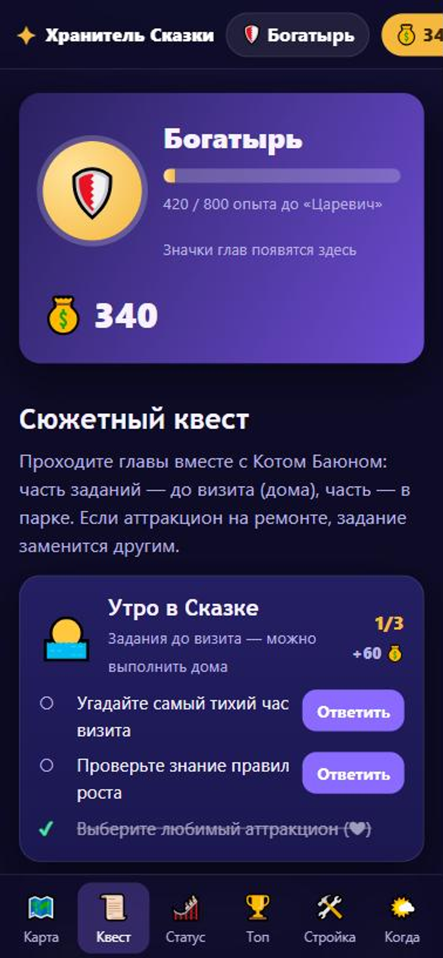

Сюжетный квест с баллами
ХОД РАССЛЕДОВАНИЯ · КВЕСТ
6
глав и финал «Хранитель Сказки»: дино-экспедиция, друзья Кота, вихрь и молния, тайны Бабы Яги…
2
вида заданий: дома (викторины) и в парке (отметка по геолокации, мини-игра)
×3
монет за визит в «тихий» час — антиочередь работает как награда
Если нужный аттракцион на ремонте, задание автоматически заменяется другим — квест не ломается.
Notes:
Баллы дают уровни: Путник, Следопыт, Богатырь, Царевич, Хранитель Сказки. Награды — демонстрация механики.

Slide 8
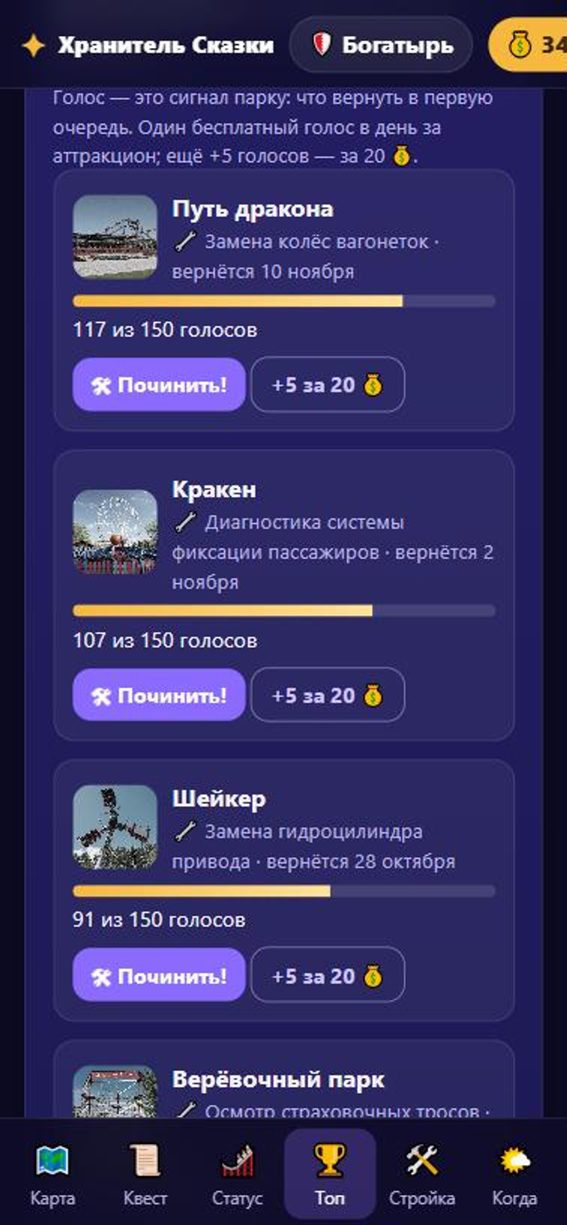
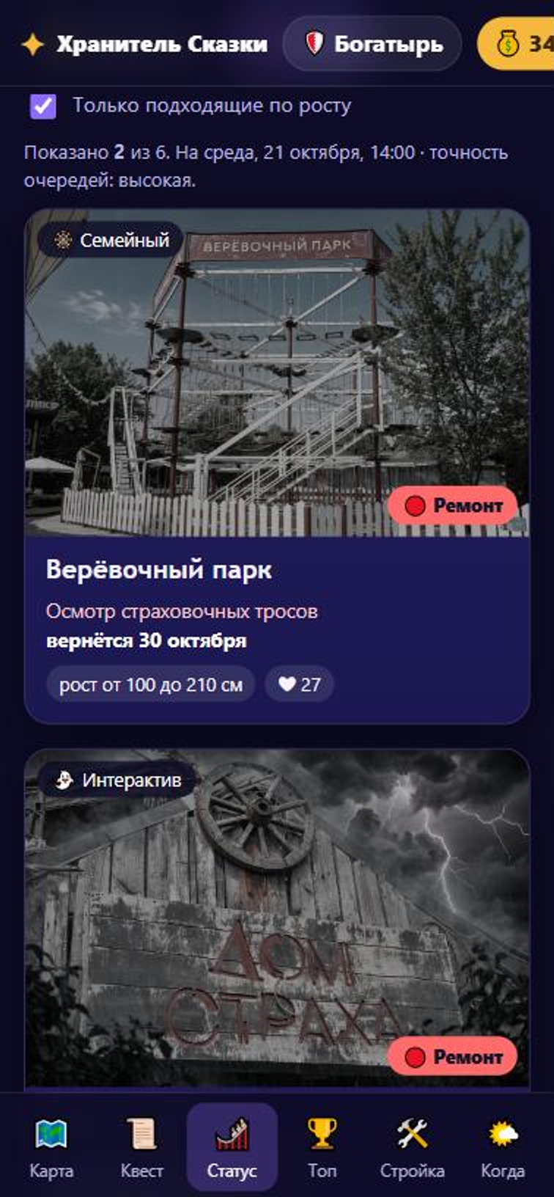
Что любят и что просят починить
УЛИКИ СОБИРАЮТ САМИ ГОСТИ
Где больше играют — там больше любят
Рейтинг складывается из мини-игр, сердечек и отметок. Парк видит реальный интерес.
1
«Починить!»
Аттракцион на ремонте собирает голоса (цель — 150). Заявка уходит оператору.
2
Игра как опрос
Гость играет — парк получает данные, а не анкету.
3
Notes:
Идея: где больше играют, там больше нравится. Если аттракцион на ремонте — предлагаем починить и видим, что любят больше.

Slide 9
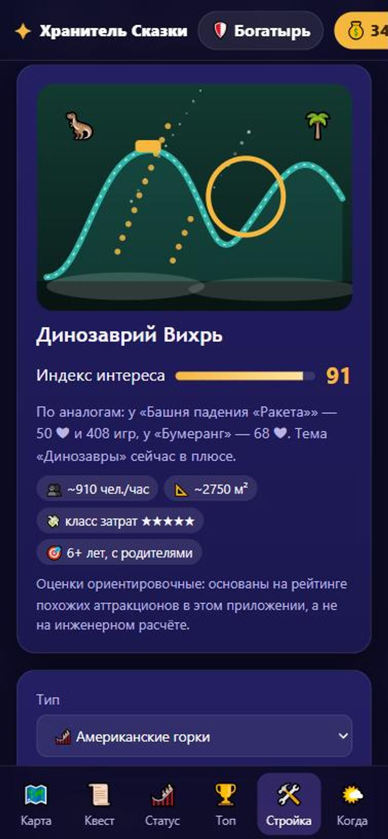

Гости придумывают аттракционы
СЛЕДСТВЕННЫЙ ЭКСПЕРИМЕНТ · СТРОЙКА
Собери из деталей
6 типов (горки, колесо, башня, карусель, корабль, дом) × 6 тем × «мёртвая петля», туман, подсветка и другое.
1
Индекс интереса
Оценка по рейтингу похожих аттракционов в игре — ориентир, а не инженерный расчёт.
2
«Хотим построить»
Идеи получают голоса. Лучшие попадают в рейтинг, который видит парк.
3
Notes:
Модель аттракциона рисуется автоматически по выбранным параметрам.

Slide 10
Пик субботы почти втрое выше среды
ВЕЩЕСТВЕННОЕ ДОКАЗАТЕЛЬСТВО · ОЧЕРЕДИ
ЧТО ЭТО ДАЁТ
Пик в 15:00 — 100% против 33%.
В тихие часы гостю выгодно прийти: монеты ×3. Парк получает разгрузку пиков.
Модель оценочная: день недели, время, погода, праздники и ваши отметки. Данные турникетов парка сделают её точной.
Notes:
График построен нашей моделью очередей по реальному прогнозу погоды на выбранные даты.

Slide 11





Что получает парк
ВЫГОДА ДЛЯ ЗАКАЗЧИКА
Спрос на ремонт
Любимые аттракционы
Идеи гостей
Видно, какой аттракцион ждут больше всего и сколько голосов за него.
Рейтинг по играм, сердечкам и отметкам — не по анкетам.
Что хотят построить, с голосами и оценкой интереса.
Управление статусами
Разгрузка пиков
Повод вернуться
Оператор меняет статус и причину — подписчики получают уведомление.
Монеты ×3 в тихие часы переводят часть потока на спокойное время.
Квест, уровни и награды вместо «разового удовольствия».
Notes:
Режим оператора уже есть в прототипе: статусы, спрос на ремонт, идеи.

Slide 12

Работаем честно
ПРОТОКОЛ · ЧТО НАСТОЯЩЕЕ, ЧТО ДЕМО
Настоящее
Демо-данные
Прогноз погоды по часам на 16 дней (Open-Meteo) и климат за 11 лет
Геолокация и расстояние до парка, спутник и ссылки в 2ГИС
Фото, названия, цены «от» и ограничения по росту с сайта парка
Ветер и гроза как причины остановки
Плановые ремонты и сроки возврата
Стартовый рейтинг, голоса и идеи (дальше растут от действий гостей)
Оценка очередей — модель, ждёт данных турникетов
Награды — механика без условий парка
Notes:
Мы честно разделяем настоящее и демонстрационное. В боевой версии статусы вводит оператор, голоса хранятся в базе.

Slide 13


Сегодня идея — завтра будущее
СЛЕДУЮЩИЙ ХОД
СЕГОДНЯ
ЗАВТРА
ДАЛЬШЕ
Рабочий прототип
ИИ-агент Кот Баюн
Данные парка и база
Игра-квест, карта статусов, рейтинг любимых, «Починить!», стройка и режим оператора.
Ведёт квест в диалоге, объясняет причины остановок, подбирает маршрут и помогает собрать аттракцион.
Живые статусы и очереди от парка, общая база голосов и идей, уведомления в мессенджер.
Notes:
Завтра на хакатоне создаём ИИ-агента — голос Кота Баюна.

Slide 14


ДЕЛО · СТАТУС: ЗАКРЫТО
ДЕЛО
РАСКРЫТО
Парк «Сказка» получает не просто сайт, а игру, которая объясняет, развлекает и собирает данные.
Сергей · Николай · Артем · Глеб · Кирилл
WIDE Hakaton team
ВОПРОСЫ?
Наши идеи сегодня делают будущее завтра
Notes:
Спасибо! Вопросы?

